Slide 1
МБДОУ «Детский сад №16 «Красная Шапочка» города Новочебоксарска Чувашской Республики
«МОРСКОЕ ПУТЕШЕСТВИЕ»
Воспитатель: Захаркина Н.А.
Новочебоксарск, 2021

Slide 8
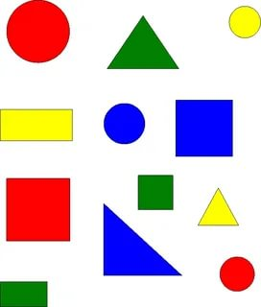

Slide 13
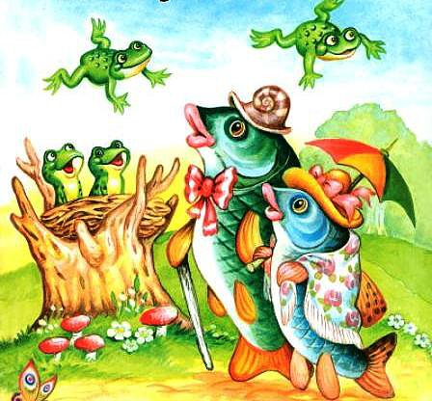

Slide 15
